Slide 1
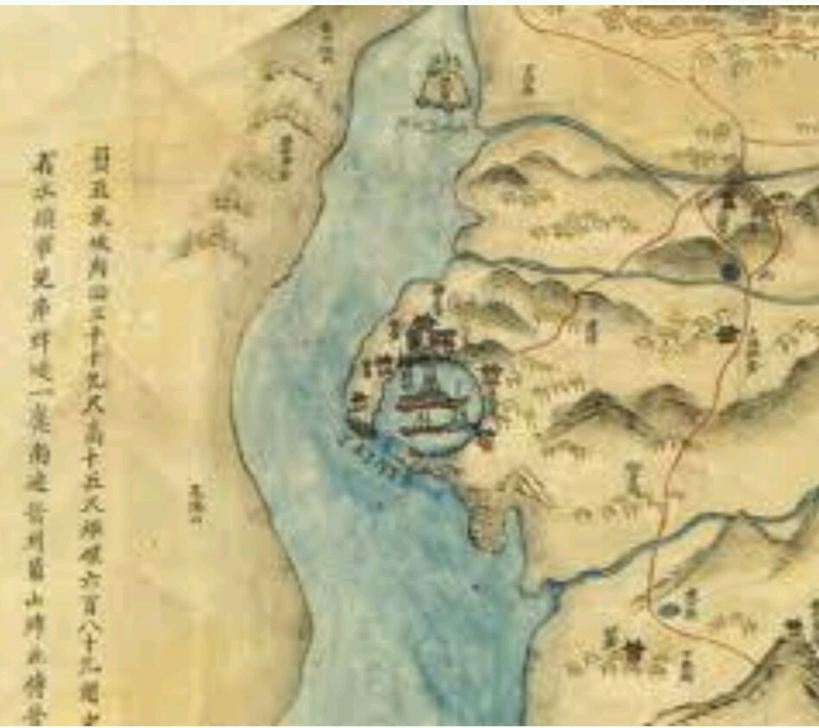
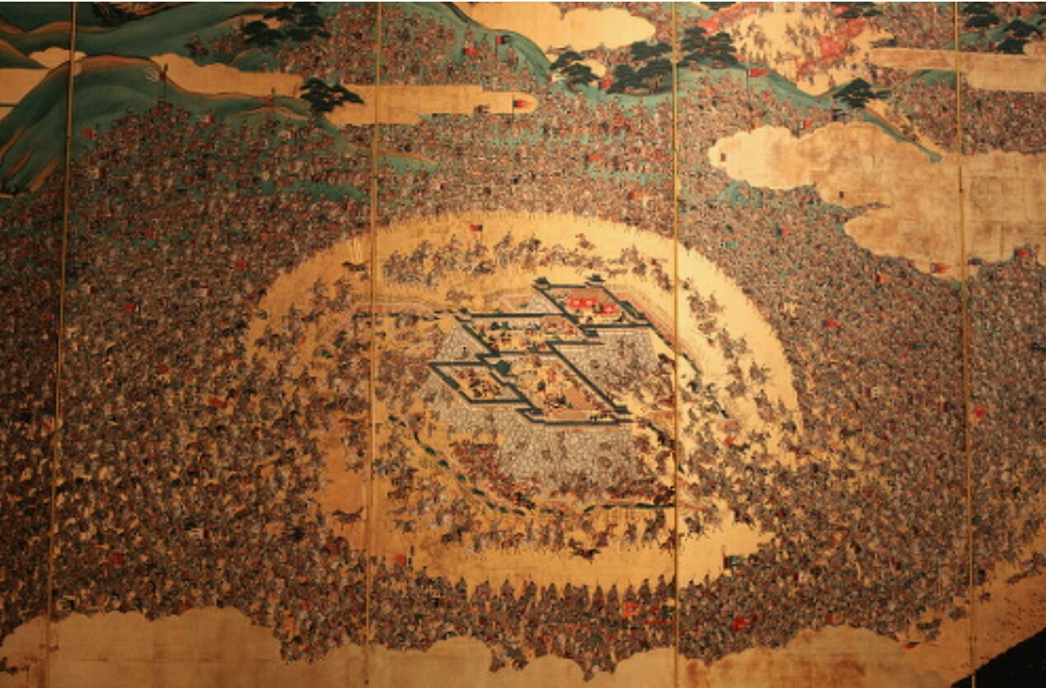
임진왜란이란?

Slide 2
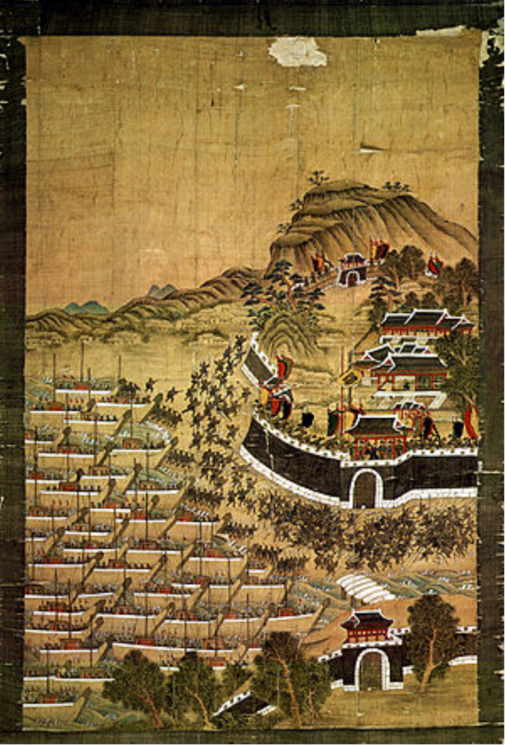
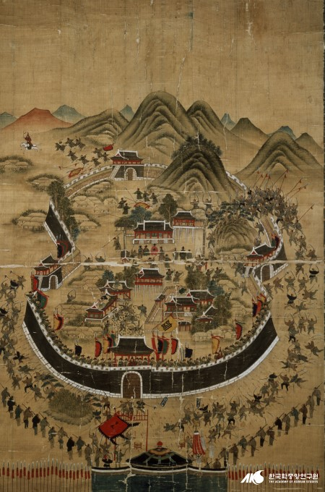
임진왜란이란?

Slide 3
주요 인물 소개

Slide 4
주요 인물 소개

Slide 5
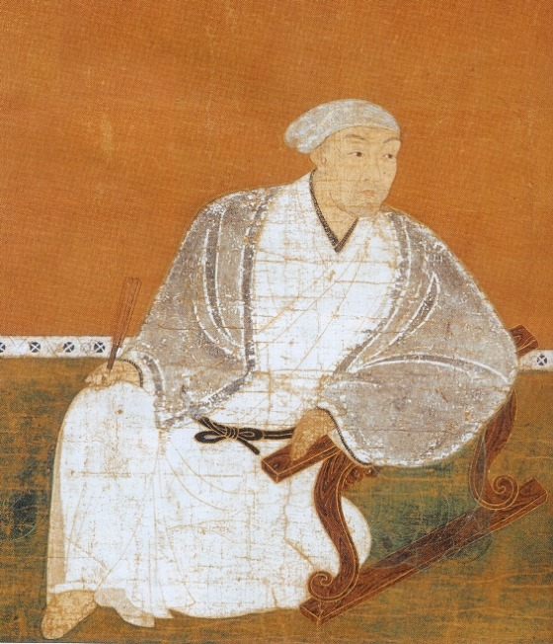
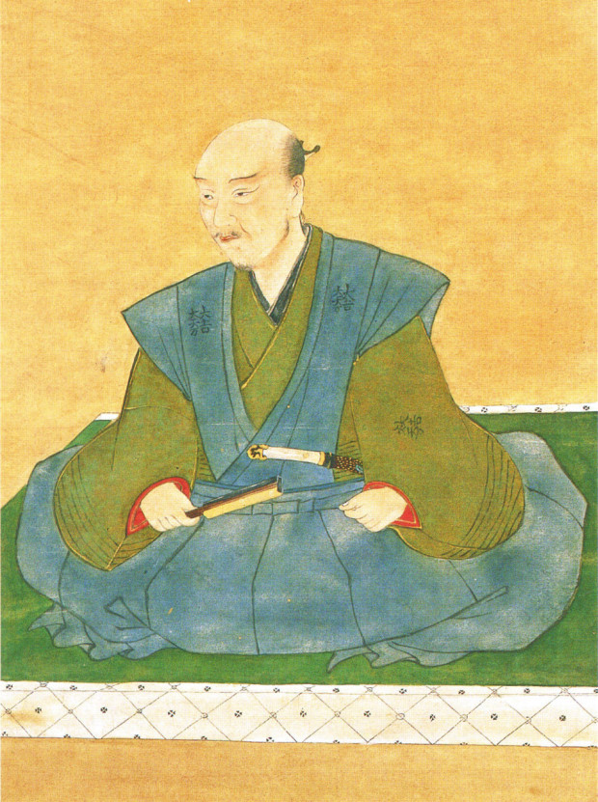
주요 인물 소개

Slide 6
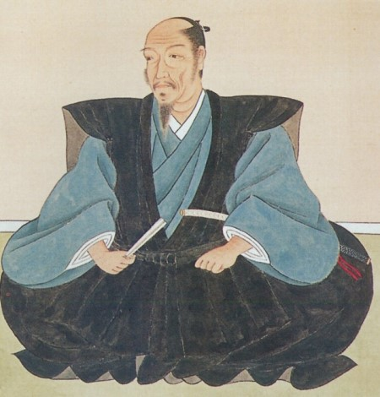
주요 인물 소개

Slide 7
주요 인물 소개

Slide 8
사건 이후의 경과

Slide 9
감사합니다.

Slide 10
4조
중세 일본의 무사시대
21402110 신중섭

Slide 11
중세 일본의 무사시대
순서
01
오다 노부나가 사후
02
도요토미 히데요시
03
도요토미 히데요시의 집권
04
도요토미 가문의 몰락과 신정부수립

Slide 12
중세 일본의 무사시대
역사적 사건
1582
혼노지의 변
1582
야마자키 전투
1582
키요스 회의
1583
시즈가타케 전투
1590
오다와라성 전투
1592
분로쿠의 역(임진왜란)
1597
케이쵸의 역(정유재란)
1598
도요토미 히데요시 사망
1600
세키가하라 성 전투
1603
에도막부 수립

Slide 13
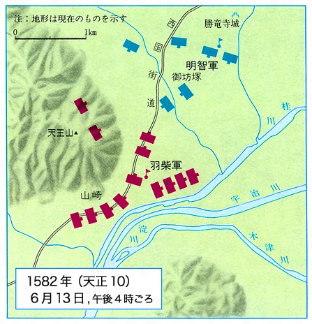
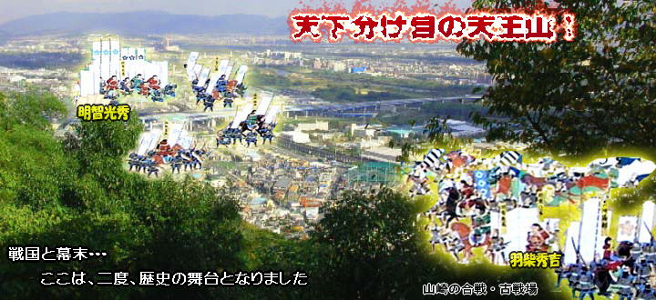
중세 일본의 무사시대
야마자키 전투
오늘날 야마자키 지역과 합성한 모습
당시 전투 전개

Slide 14
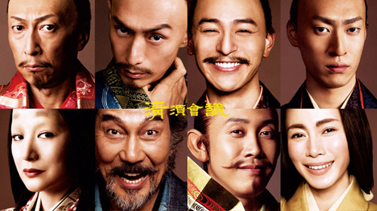
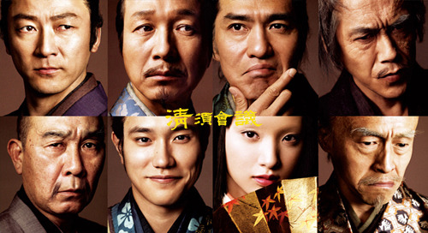
중세 일본의 무사시대
키요스 회의
키요스 회의 영화 출현진

Slide 15
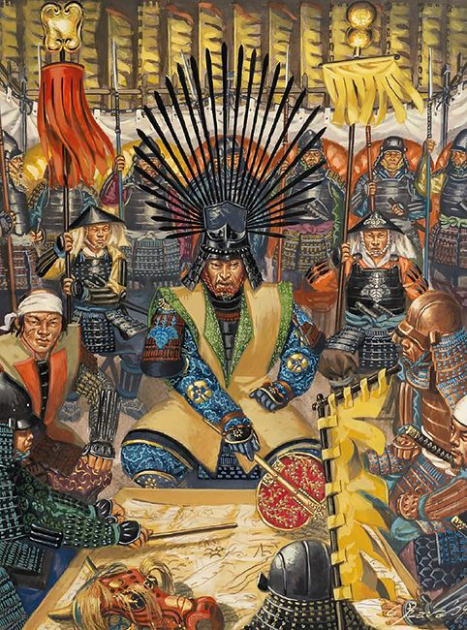
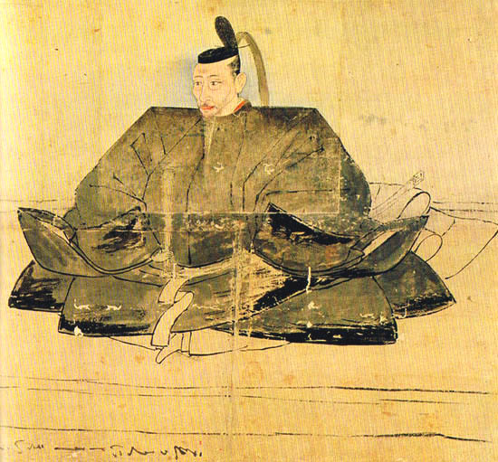
중세 일본의 무사시대
도요토미 히데요시

Slide 16
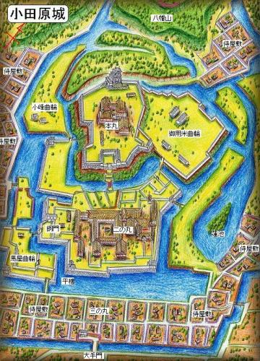
중세 일본의 무사시대
오다와라 성 전투

Slide 17
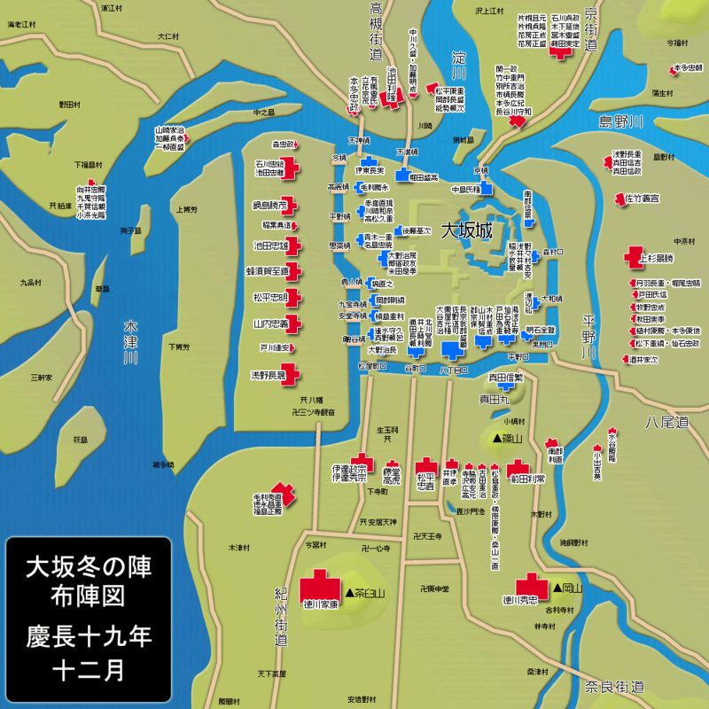
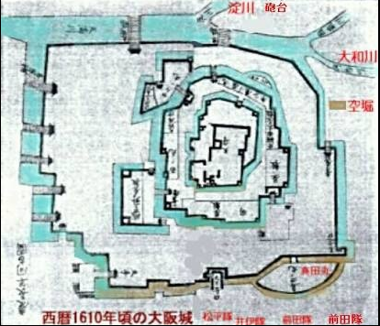
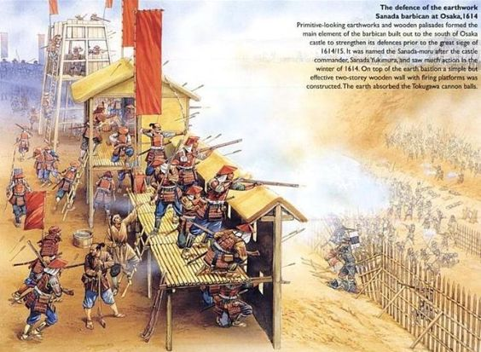
중세 일본의 무사시대
오사카 성 전투

Slide 18
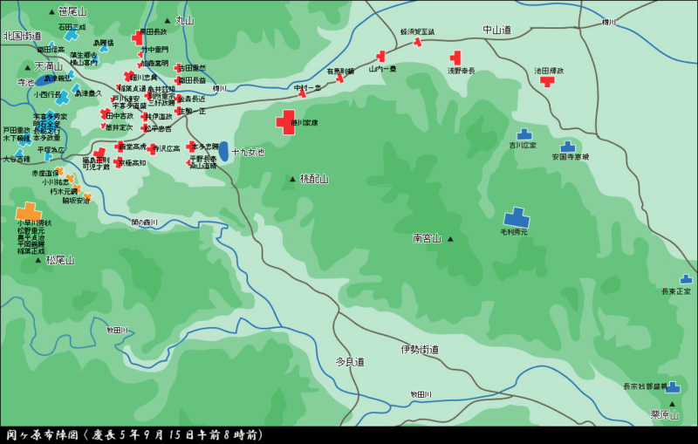
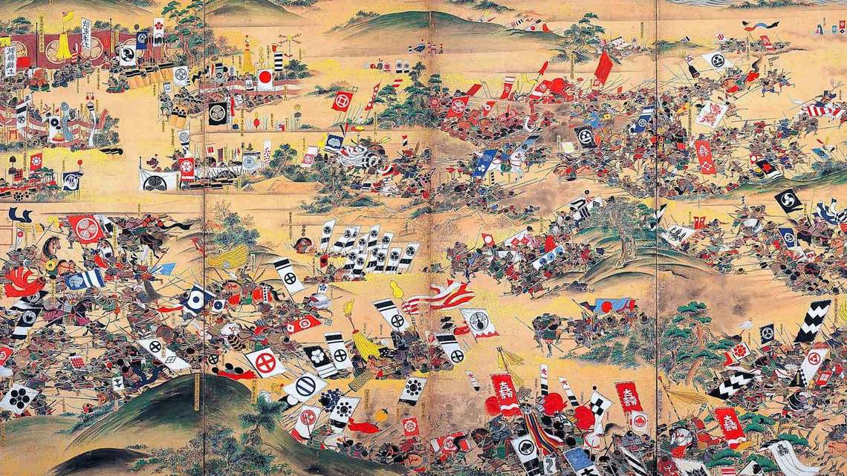
중세 일본의 무사시대
세키가하라 성 전투

Slide 19
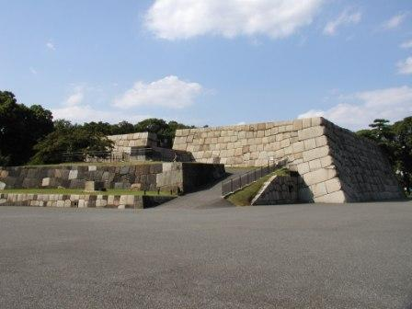
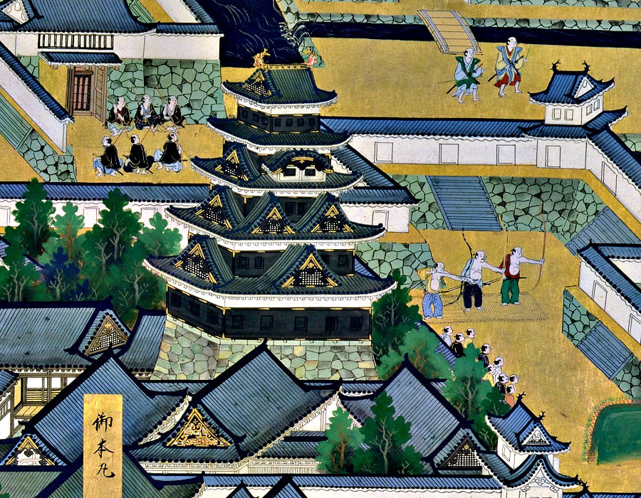
중세 일본의 무사시대
에도 막부 수립

